Slide 1
VĂN BẢN : HOÀNG LÊ NHẤT THỐNG CHÍ (Ngô gia văn phái)
HỒI THỨ MƯỜI BỐN:
Đánh Ngọc Hồi quân Thanh bị thua trận
Bỏ Thăng Long Chiêu Thống trốn ra ngoài

Slide 2
I.MỤC TIÊU BÀI HỌC
1. Kiến thức:
- Hiểu biết chung về nhóm tác giả thuộc Ngô gia văn phái, về phong trào Tây Sơn và người anh hùng dân tộc Quang Trung - Nguyễn Huệ
- Biết nhân vật, sự kiện, cốt truyện trong tác phẩm viết theo thể loại tiểu thuyết chương hồi
- Hiểu một trang sử oanh liệt của dân tộc ta: Quang Trung đại phá 20 vạn quân Thanh, đánh đuổi giặc xâm lược ra khỏi bờ cõi.
2. Năng lực:
- NL tự chủ và tự học; giao tiếp và hợp tác; giải quyết vấn đề và sáng tạo
- NL ngôn ngữ và NL văn học (rèn kĩ năng đọc, viết, nói và nghe một đoạn trích trong tiểu thuyết chương hồi, cảm nhận được vẻ đẹp của hình tượng nhân vật VH, cảm nhận cái hay thể loại tiểu thuyết chương hồi.

Slide 3
3. Thái độ:
- Yêu nước, trung thực, trách nhiệm, nhân ái: Lên án vua quan Lê Chiêu Thống hèn nhát, bạc nhược “cõng rắn cắn gà nhà. Căm ghét kẻ thù ngoại xâm. Ca ngợi vẻ đẹp người anh hùng áo vải – Quang Trung.
4. Các nội dung tích hợp:
* Tích hợp giáo dục đạo đức: các giá trị tôn trọng, trách nhiệm, khoan dung.
- Ý thức lên án vua quan Lê Chiêu Thống hèn nhát, bạc nhược “cõng rắn cắn gà nhà”.
- Căm ghét kẻ thù ngoại xâm.
- Ca ngợi vẻ đẹp người anh hùng áo vải – Quang Trung.
- Giáo dục các phẩm chất: yêu nước, quê hương, nhân ái, khoan dung, tự trọng.
* Tích hợp QPAN: H/a bộ đội kéo pháo, dân công chở lương thực trong c. dịch Điện Biên Phủ.

Slide 4
Lời dẫn vào bài
Mà may áo vải cờ đào
Giúp dân dựng nước biết bao công trình.
Hai câu thơ trích trong : Ai tư vãn của công chúa Ngọc Hân khóc chồng không phải là cái nhìn của tác giả Hoàng Lê nhất thống chí. Đoạn trích ở hồi thứ mười bốn này, đã tái hiện hình tượng Nguyễn Huệ nhưng bằng một nhãn quan khác, một thiện cảm khác

Slide 5
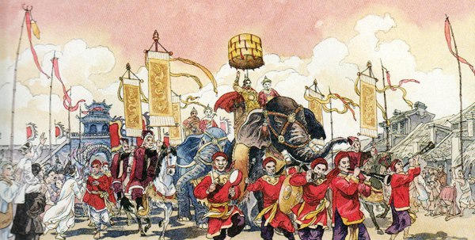
Hoàng Lê Nhất Thống Chí
-Ngô Gia Văn Phái-

Slide 6
VĂN BẢN : HOÀNG LÊ NHẤT THỐNG CHÍ (Ngô gia văn phái)
HỒI THỨ MƯỜI BỐN:
Đánh Ngọc Hồi quân Thanh bị thua trận
Bỏ Thăng Long Chiêu Thống trốn ra ngoài

Slide 7
I. GIỚI THIỆU TÁC GIẢ- TÁC PHẨM
- Tác giả
- Ngô Gia Văn Phái: một nhóm tác giả dòng họ Ngô Thì, ở làng Tả Thanh Oai, nay thuộc huyện Thanh Oai, tỉnh Hà Tây, trong đó hai tác giả chính là Ngô Thì Chí (1753-1788), làm quan thời Lê Chiêu Thống, và Ngô Thì Du (1772-1840), làm quan dưới chiều nhà Nguyễn.
- Họ là những nhà Nho mang nặng tư tưởng trung quân, ái quốc. Ngô Thì Chí từng chạy theo Lê Chiêu Thống khi Nguyễn Huệ kéo quân ra Bắc lần thứ hai. Ông cũng chính là người dâng « Trung hưng sách » bàn kế để khôi phục nhà Lê và chống lại nhà Tây Sơn.
- Họ là những cây bút trung thực và có tư tưởng tiến bộ. Họ đã phản ánh được một cách chân thực, sống động những sự kiện lịch sử dân tộc trong khoảng ba mươi năm cuối thế kỉ XVIII- đầu thế kỉ XIX.

Slide 8
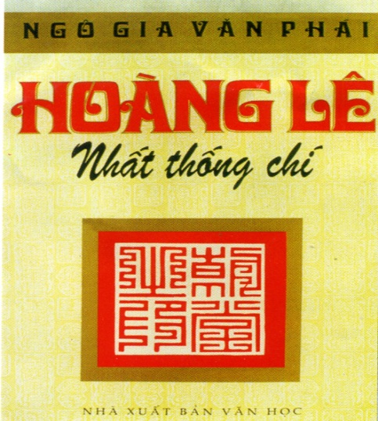
I. . GIỚI THIỆU TÁC GIẢ- TÁC PHẨM
-Tác phẩm
Thể loại
Viết theo thể Chí- là một thể văn ghi chép sự vật, sự việc. Một thể loại văn vừa có tính văn học, vừa có tính lịch sử lại vừa mang tính triết lí( hiện tượng văn- sử- triết bất phân).
Cũng có thể xem Hoàng Lê nhất thống chí là một cuốn tiểu thuyết lịch sử viết theo lối chương hồi.

Slide 9
Tác phẩm
Hoàn cảnh sáng tác
Được viết từ cuối triều Lê đến đầu triều Nguyễn, vào thời điểm Tây Sơn diệt Trịnh trả lại Bắc Hà cho vua Lê.

Slide 10
2. Tác phẩm
Nhan đề
“Hoàng Lê nhất thống chí”: ghi chép về sự thống nhất của vương triều nhà Lê.
Từ đầu đến … năm Mậu Thân (1788): Được tin báo quân Thanh đã chiếm Thăng Long, Bắc Bình Vương Nguyễn Huệ lên ngôi hoàng đế và thân chinh cầm quân lên đường ra Bắc dẹp giặc.
Tiếp … đến kéo vào thành: Cuộc hành quân thần tốc và chiến thắng lẫy lừng của vua Quang Trung.
Còn lại: Sự đại bại của quân tướng nhà Thanh và tình trạng thảm hại của vua tôi Lê Chiêu Thống.
Bố cục
Trích hồi thứ 14 của Hoàng Lê nhất thống chí, tiểu thuyết chương hồi gồm 17 hồi

Slide 11
Tóm tắt hồi 14
- Trước thế mạnh của giặc, quân Tây Sơn ở Thăng Long, rút quân về Tam Điệp và cho người vào Phủ Xuân cấp báo với Nguyễn Huệ
- Nhận được tin ngày 24/11, Nguyễn Huệ liền tổ chức lại lực lượng chia quân làm hai đạo thuỷ - bộ.
- Ngày 25 tháng Chạp, làm lễ lên ngôi lấy hiệu là Quang Trung, trực tiếp chỉ đạo hai đạo quân tiến ra Bắc.
- Ngày 29 tháng Chạp, quân Tây Sơn ra đến Nghệ An, Quang Trung cho dừng lại một ngày, tuyển thêm hơn 1 vạn tinh binh, mở một cuộc duyệt binh lớn.
- Ngày 30, quân của Quang Trung ra đến Tam Điệp, hội cùng Sở và Lân. Quang Trung đã khẳng định : "Chẳng quá mười ngày có thể đuổi được người Thanh". Cũng trong ngày 30, giặc giã chưa yên, binh đao hãy còn mà ông đã nghĩ đến kế sách xây dựng đất nước mười năm sau chiến tranh. Ông còn mở tiệc khao quân, ngầm hẹn mùng 7 sẽ có mặt ở thành Thăng Long mở tiệc lớn. Ngay đêm đó, nghĩa quân lại tiếp tục lên đường. Khi quân Tây Sơn ra đến sông Thanh Quyết gặp đám do thám của quân Thanh, Quang Trung ra lệnh bắt hết không để sót một tên.

Slide 12
- Rạng sáng ngày 3 Tết, nghĩa quân bí mật bao vây đồn Hạ Hồi và dùng mưu để quân Thanh đầu hàng ngay, hạ đồn dễ dàng
- Rạng sáng ngày mùng 5 Tết, nghĩa quân tấn công đồn Ngọc Hồi. Quân giặc chống trả quyết liệt, dùng ống phun khói lửa ra nhằm làm ta rối loạn, nhưng gió lại đổi chiều thành ra chúng tự hại mình. Cuối cùng, quân Thanh phải chịu đầu hàng, thái thú Điền châu Sầm Nghi Đống thắt cổ tự tử.
- Trưa mùng 5 Tết, Quang Trung đã dẫn đầu đoàn quân thắng trận tiến vào Thăng Long. Đám tàn quân của giặc tìm về phía đê Yên Duyên gặp phục binh của ta, trốn theo đường Vịnh Kiều lại bị quân voi ở Đại áng dồn xuống đầm Mực giày xáo, chết hàng vạn tên. Một số chạy lên cầu phao, cầu phao đứt, xác người ngựa chết làm tắc cả khúc sông Nhị Hà. Mùng 4 Tết nghe tin quân Tây Sơn tấn công, Tôn Sỹ Nghị và Lê Chiêu Thống đã vội vã bỏ lên biên giới phía bắc. Khi gặp lại nhau, Nghị có vẻ xấu hổ nhưng vẫn huyênh hoang. Cả hai thu nhặt tàn quân, kéo về đất Bắc

Slide 13
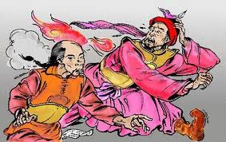
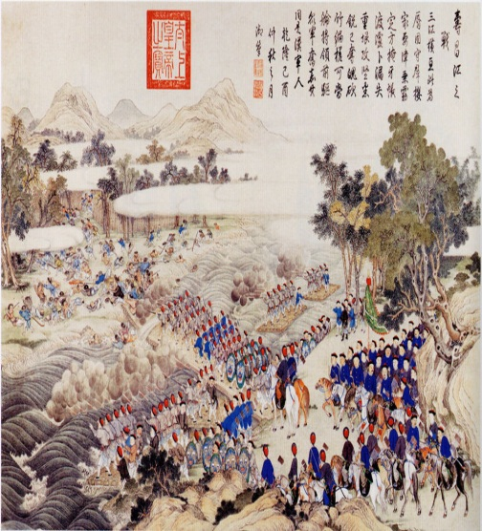
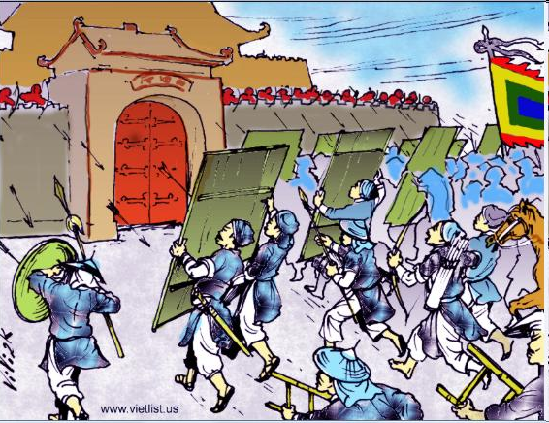
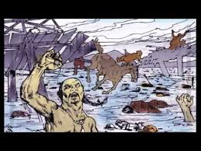
Tác phẩm

Slide 14
TÓM TẮT
Quân Thanh kéo vào Thăng Long, tướng Tây Sơn là Ngô Văn Sở lui quân về Tam Điệp. Quang Trung lên ngôi vua ở Phú Xuân. Tự đốc thúc đại binh nhằm ngày 25 tháng chạp 1788 tiến quân ra Bắc diệt Thanh. Dọc đường, Quang Trung tuyển thêm quân lính, mở duyệt binh lớn, chia quân thành các đạo, chỉ dụ tướng lĩnh, mở tiệc khao quân vào 30 tháng chạp, hẹn mùng 7 Tết thắng giặc ăn mừng ở Thăng Long. Đội quân Quang Trung đánh đến đâu thắng đến đó, khiến quân Thanh đại bại. Ngày mùng 3 tết Quang Trung đã vào Thăng Long, tướng giặc Tôn Sĩ Nghị tháo chạy về nước, vua Lê Chiêu Thống cùng gia quyến chạy theo.

Slide 15
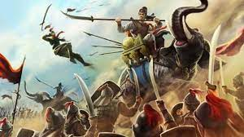
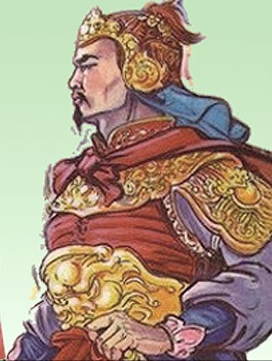
III. PHÂN TÍCH
1. Hình tượng người anh hùng Nguyễn Huệ
d
Ý chí quyết thắng và tầm nhìn xa trông rộng
a,
Yêu nước, căm thù giặc sâu sắc
b
Con người mạnh mẽ, quyết đoán
e,
Có tài dùng binh như thần
Con người có trí tuệ sáng suốt,
nhạy bén trước thời cuộc
c,
Hình ảnh vị anh hùng lẫm liệt trong trận chiến
f,

Slide 16
1. Hình tượng người anh hùng Nguyễn Huệ
a,
Yêu nước, căm thù giặc sâu sắc
Nhận được tin giặc chiếm Thăng Long thì “giận lắm”, “định thân chinh cầm quân đi ngay”
Yêu nước, căm thù giặc sục sôi
Trong lời phủ dụ quân sĩ ở Nghệ An
Đây như bài hịch kích thích lòng yêu nước, ý chí quật cường của dân tộc
Yêu nước, căm thù giặc sục sôi.

Slide 17
1. Hình tượng người anh hùng Nguyễn Huệ
b
Con người mạnh mẽ, quyết đoán
- Từ đầu đến cuối đoạn trích, Nguyễn Huệ luôn luôn là con người hành động một cách xông xáo, nhanh gọn có chủ đích và rất quả quyết.
Tính cách mạnh mẽ, quyết đoán, đầy bản lĩnh là đặc điểm của bậc minh quân tài chí. Và với tính cách ấy, Nguyễn Huệ xứng đáng được nhân dân tôn thờ và gửi gắm niềm tin trở thành linh hồn của nghĩa quân Tây Sơn
- Nghe tin giặc đã đánh chiếm đến tận Thăng Long mất cả một vùng đất đai rộng lớn mà ông không hề nao núng “định thân chinh cầm quân đi ngay”.
- Rồi chỉ trong vòng hơn 1 tháng, Nguyễn Huệ đã làm được bao nhiêu việc lớn: “tế cáo trời đất”, lên ngôi hoàng đế, đốc xuất đại binh ra Bắc...

Slide 18
1. Hình tượng người anh hùng Nguyễn Huệ
c,
Con người có trí tuệ sáng suốt, nhạy bén trước thời cuộc
* Ngay khi mấy chục vạn quân Thanh do Tôn Sĩ Nghị hùng hổ kéo vào nước ta, thế giặc đang mạnh, tình thế khẩn cấp, vận mệnh đất nước “ngàn cân treo sợi tóc”, Nguyễn Huệ đã quyết định lên ngôi hoàng đế để chính danh vị, lấy niên hiệu là Quang Trung.
* Sáng suốt trong việc nhận định tình hình địch và ta
* Sáng suốt trong việc xét đoán bề tôi
Ông là một bậc minh quân, rất hiểu tướng sĩ, khen chê đúng người, đúng việc và ân uy rạch ròi

Slide 19
1. Hình tượng người anh hùng Nguyễn Huệ
d
Ý chí quyết thắng và tầm nhìn xa trông rộng
- Mới khởi binh đánh giặc, chưa giành được tấc đất nào vậy mà vua Quang Trung đã nói chắc như đinh đóng cột “phương lược tiến đánh đã có tính sẵn”.
- Đang ngồi trên lưng ngựa, Quang Trung đã nói với Nhậm về quyết sách ngoại giao và kế hoạch 10 tới ta hoà bình. Đối với địch, thường thì biết là thắng việc binh đao không thể dứt ngay được vì xỉ nhục của nước lớn còn đó. Nếu “chờ 10 năm nữa ta được yên ổn mà nuôi dưỡng lực lượng, bấy giờ nước giàu quân mạnh thì ta có sợ gì chúng”.
Chính tinh thần, ý chí quyết thắng hừng hực của vua Quang Trung đã lan tỏa đến từng quân sĩ, đẻ kích thích ý chí quật cường trong họ.

Slide 20
1. Hình tượng người anh hùng Nguyễn Huệ
e,
Có tài dùng binh như thần
- Cuộc hành quân thần tốc do Quang Trung chỉ huy đến nay vẫn còn làm chúng ta kinh ngạc. Vừa hành quân, vừa đánh giặc mà vua Quang Trung hoạch định kế hoạch từ 25 tháng chạp đến mùng 7 tháng giêng sẽ vào ăn tết ở Thăng Long, trong thực tế đã vượt mức 2 ngày.
- Hành quân xa, liên tục như vậy nhưng đội quân vẫn chỉnh tề cũng là do tài tổ chức của người cầm quân.
Quang Trung là sức mạnh, là nội lực của nghĩa quân Tây Sơn, đại diện cho vẻ đẹp của một dân tộc anh hùng

Slide 21
1. Hình tượng người anh hùng Nguyễn Huệ
f,
Hình ảnh vị anh hùng lẫm liệt trong trận chiến
- Vua Quang Trung là một tổng chỉ huy thực sự của chiến dịch. Ông hoạch định đường lối chiến lược, chiến thuật, tự mình thống lĩnh một mũi tiên phong, xông pha nơi chiến trận
- Dưới sự lãnh đạo của Quang Trung, nghĩa quân Tây Sơn đã chiến thắng ấp đảo quân thù
- Hình ảnh nhà vua lẫm liệt trên lưng voi, trực tiếp chỉ huy đánh trận, dũng mãnh, tài ba được khắc họa nổi bật và là linh hồn của cuộc tổng tiến công vĩ đại của dân tộc

Slide 22
III. PHÂN TÍCH
1. Hình tượng người anh hùng Nguyễn Huệ
-Yêu nước, căm thù giặc sâu sắc
-Ý chí quyết thắng và tầm nhìn xa trông rộng
- Con người mạnh mẽ, quyết đoán
- Có tài dùng binh như thần
-Con người có trí tuệ sáng suốt, nhạy bén trước thời cuộc
=>Hình ảnh vua Quang Trung dũng mãnh, oai phong lẫm liệt xứng đáng là biểu tượng đẹp nhất về người anh hùng dân tộc trong văn học trung đại

Slide 23
2. Sự đại bại của quân Thanh và số phận thảm hại của nhà Lê
a,
Sự đại bại của quân tướng nhà Thanh
Đối lập với hình ảnh nghĩa quân Tây Sơn
Cả đội quân hùng mạnh giờ chỉ biết tháo chạy
Thất bại do tướng chủ quan, quân ô hợp, bất tài
Miêu tả sự thất bại thảm hại, liên tiếp và nhanh chóng của quân Thanh , đồng thời gợi lên tâm trạng hả hê, sung sướng của tác giả.

Slide 24
2. Sự đại bại của quân Thanh và số phận thảm hại của nhà Lê:
b
Số phận thảm hại của bọn vua tôi Lê Chiêu Thống
Lê Chiêu Thống và bề tôi trung thành của ông đã vì lợi ích riêng của dòng họ mà mù quáng “cõng rắn về cắn gà nhà” và đặt vận mệnh của dân tộc vào tay kẻ thù xâm lược
Không còn tư cách của bậc quân vương mà phải chịu số phận nhục nhã của kẻ cầu cạnh, van xin và kết cục chịu chung số phận thảm hại của kẻ vong quốc: Lê Chiêu Thống cũng vội vã cùng kẻ thân tín chạy bán sống, bán chết

Slide 25
IV TỔNG KẾT
-Nghệ thuật
Kể chuyện lịch sử, xen kẽ miêu tả một cách sinh động cụ thể, gây được ấn tượng mạnh.

Slide 26
IV. TỔNG KẾT
-Nội dung
Văn bản đã tái hiện chân thực hình ảnh người anh hùng dân tộc Nguyễn Huệ qua chiến công thần tốc đại phá quân Thanh, sự thảm hại của quân tướng nhà Thanh và số phận bi đát của vua tôi Lê Chiêu Thống.

Slide 27
IV. LUYỆN TẬP
1.Viết đoạn văn cảm nhận về hình ảnh vị anh hùng Nguyễn Huệ.
2.Viết đoạn văn miêu tả chiến công thần tốc của quân Tây Sơn vào đêm mùng 3 tết ?

Slide 28
ĐỀ ĐỌC- HIỂU SỐ 1:
Cho đoạn trích:
“ Nửa đêm ngày mồng 3 tháng Giêng, năm Kỉ Dậu (1789) vua Quang Trung tới làng Hạ Hồi, huyện Thượng Phúc, lặng lẽ vây kín làng ấy rồi loa truyền gọi, tiếng quân lính luân phiên nhau dạ ra để hưởng ứng, nghe như có hơn vài vạn người. Trong đồn lúc ấy mới biết, ai nấy rụng rời sợ hãi, liền xin ra hàng, lương thực khí giới đều bị quân Nam lấy hết.
Vua Quang Trung lại truyền lấy sáu chục tấm ván, cứ ghép liền ba tấm lại làm thành một bức, bên ngoài lấy rơm dấp nước phủ kín, tất cả hai mươi bức. Đoạn kém hạng lính khỏe mạnh, cứ mười người khênh một bức, lưng giắt dao ngắn, hai mươi người khác đều cầm binh khí theo sau, dàn thành chữ “nhất”, vua Quang Trung cưỡi voi đi đốc thúc, mờ sáng ngày mồng 5 tiến sát đồn Ngọc Hồi. Quân Thanh nổ sung bắn ra, chẳng trúng người nào cả. Nhân có gió Bắc quân Thanh bèn dùng ống phun khói lửa ra, khói tỏa mù trời, cách gang tấc không thấy gì, hòng làm cho quân Nam nổi loạn. Không ngờ trong chốc lát trời bỗng trở gió nam, thành ra quân Thanh lại tự làm hại mình”.
Câu 1: Đoạn trích trên trích trong văn bản nào? Tác giả?
Câu 2: Đoạn trích sử dụng phương thức biểu đạt nào?
Câu 3: Giải thích ý nghĩa nhan đề tác phẩm.
Câu 4: Tại sao gọi Hoàng Lê nhất thống chí là tiểu thuyết lịch sử.
Câu 5: Em có nhận xét gì về thái độ của tác giả trong đoạn trích trên

Slide 29
Hướng dẫn trả lời:
Câu 1: Đoạn trích trên trích trong văn bản “Hoàng Lê nhất thống trí”- Ngô gia văn phái
Câu 2: Đoạn trích sử dụng phương thức biểu đạt là tự sự và miêu tả
Câu 3: Ý nghĩa nhan đề tác phẩm:
Hoàng Lê nhất thống chí được viết bằng chữ Hán ghi chép về sự thống nhất vương triều nhà Lê vào thời điểm Tây Sơn diệt Trịnh, trả lại Bắc Hà cho vua Lê. Không chỉ dừng lại ở đó, cuốn tiểu thuyết này còn viết tiếp, tái hiện một giai đoạn lịch sử đầy biến động của xã hội phong kiến Việt Nam vào những năm 30 cuối thể kỉ XVIII và mấy năm đầu thế kỉ XIX. Cuốn tiểu thuyết có tất cả 17 hồi.
Câu 4: Hoàng Lê nhất thống chí được coi là cuốn tiểu thuyết lịch sử vì:
- Hoàng Lê nhất thống chí là tác phẩm văn xuôi đầu tiên có quy mô lớn của bộ sử thi. Tác phẩm mang giá trị về văn học và sử học.
- Tác giả tái hiện lại bức tranh xã hội phong kiến đầy biến động cuối thể kỉ XVIII:
+ Trong triều đình, vua chúa tham quan sống sa đọa. Vua tôi Lê Chiêu Thống bán nước, luồn cúi.
+ Đời sống cơ cực của người dân dưới thời Lê mạt: bất ổn, đói khổ.
+ Bên cạnh đó là hình ảnh nghĩa quân Tây Sơn mà nổi bật là hình ảnh người anh hùng áo vải Nguyễn Huệ trí tuệ sáng suốt, có tài cầm quân, có công đánh đuổi ngoại xâm ra khỏi bờ cõi.
Câu 5: Thái độ của tác giả
- Ca ngợi trí tuệ, chiến lược của vua Quang Trung: tài dụng binh như thần, lẫm liệt trong trận chiến…
- Tỏ thái độ căm ghét, khinh thường trước sự thất bại thảm hại của quân giặc.

Slide 30
ĐỀ ĐỌC- HIỂU SỐ 2:
Đọc đoạn trích sau và trả lời câu hỏi:
“ Vua Quang Trung liền gấp rút sau đội quân khiêng ván vừa che vừa xông thẳng lên trước. Khi gươm giáo hai bên đã chạm nhau thì quăng ván xuống đất, ai nấy đều cầm dao ngắn chém bừa, những người cầm binh khí theo sau nhất tề xông tới mà đánh.
Quân Thanh chống không nổi, bỏ chạy tán loạn, giày xéo lên nhau mà chết. Tên Thái Thú Điều Châu là Sầm Nghi Đống tự thắt cổ chết. Quân Tây Sơn thừa thế chém giết lung tung, thây nằm đầy đồng, máu chảy thành suối, quân Thanh đại bại.”
Câu 1: Các sự việc trong đoạn trích trên được kể theo trình tự như thế nào?
Câu 2: Nêu tác dụng của biện pháp tu từ được sử dụng trong câu: “Quân Tây Sơn thừa thế chém giết lung tung, thây nằm đầy đồng, máu chảy thành suối, quân Thanh đại bại”.
Câu 3: Em có nhận xét gì về thái độ của tác giả trong đoạn trích trên.
Câu 4: Nhận xét về bút pháp tái hiện sự thực lịch sử của các tác giả Hoàng Lê nhất thống chí qua đoạn trích hồi thứ mười bốn.

Slide 31
Hướng dẫn trả lời:
Câu 1: Các sự việc trên được kể theo trình tự tuyến tính, trình tự thời gian (3/1 - 5/1 tết Kỉ Dậu).
Câu 2: Biện pháp tu từ được sử dụng trong câu: “Quân Tây Sơn thừa thế chém giết lung tung, thây nằm đầy đồng, máu chảy thành suối, quân Thanh đại bại.”
Biện pháp nói quá trong chi tiết “thây nằm đầy đồng, máu chảy thành suối” nhằm nhấn mạnh tới sự thất bại thảm hại của quân giặc.
Câu 3: Thái độ của tác giả:
- Ca ngợi trí tuệ, chiến lược của vua Quang Trung: tài dụng binh như thần, lẫm liệt trong trận chiến…
- Tỏ thái độ căm ghét, khinh thường trước sự thất bại thảm hại của quân giặc.
Câu 4: Khi các tác giả Ngô Thì, các tác giả chủ ý viết lại lịch sử, không phải sự sáng tạo văn học. Tâm lý này xuất phát từ việc người trung đại xem tiểu thuyết là thứ thấp kém, không có ý nghĩa với việc tu thân, tề gia, trị quốc, bình thiên hạ.
- Nhưng Hoàng Lê nhất thống chí là một tác phẩm văn chương đích thực, chính điều này làm nên sự trường tồn của tác phẩm.
- Sự kết hợp giữa sáng tạo, gia công kết hợp giữa ngòi bút chân thực , nghiêm ngặt với bút pháp viết linh hoạt đã giúp người viết tái hiện một thời kì lịch sử dữ dội TK XVIII:
+ Sự kiện lịch sử được ghi chép cụ thể, chính xác với các mốc thời gian, địa điểm, không gian rõ ràng, tạo sự tin cậy cho người đọc.
+ Nhóm tác giả không chỉ dựa trên sự kiện đơn thuần mà còn chỉ ra bản chất của hiện thực, vẫn giữ nguyên lịch sử nhưng lại xây dựng hình tượng chân dung con người đại diện cho cả hai phía.
+ Lời văn miêu tả có sự kết hợp nhuần nhuyễn giữa giọng kể khách quan, đơn sắc của người viết sử với giọng kể đầy xúc cảm của người sáng tạo văn học.

